Slide 1

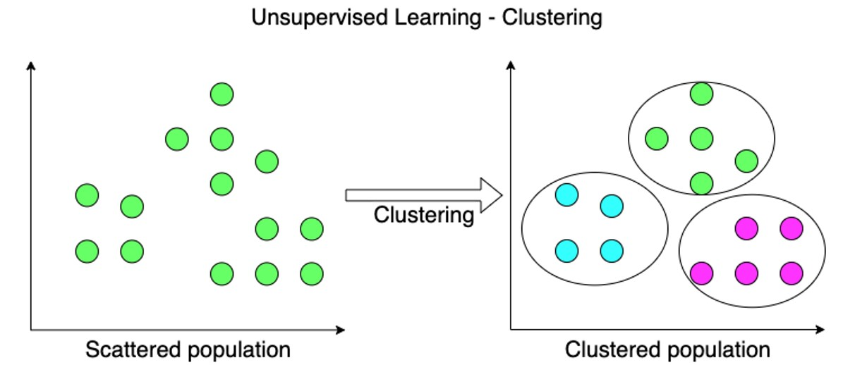
Aprendizaje no Supervisado y Clustering Jerárquico
PhD(e). MsC. Ing. Jonnatan Arias Garcia

Slide 2
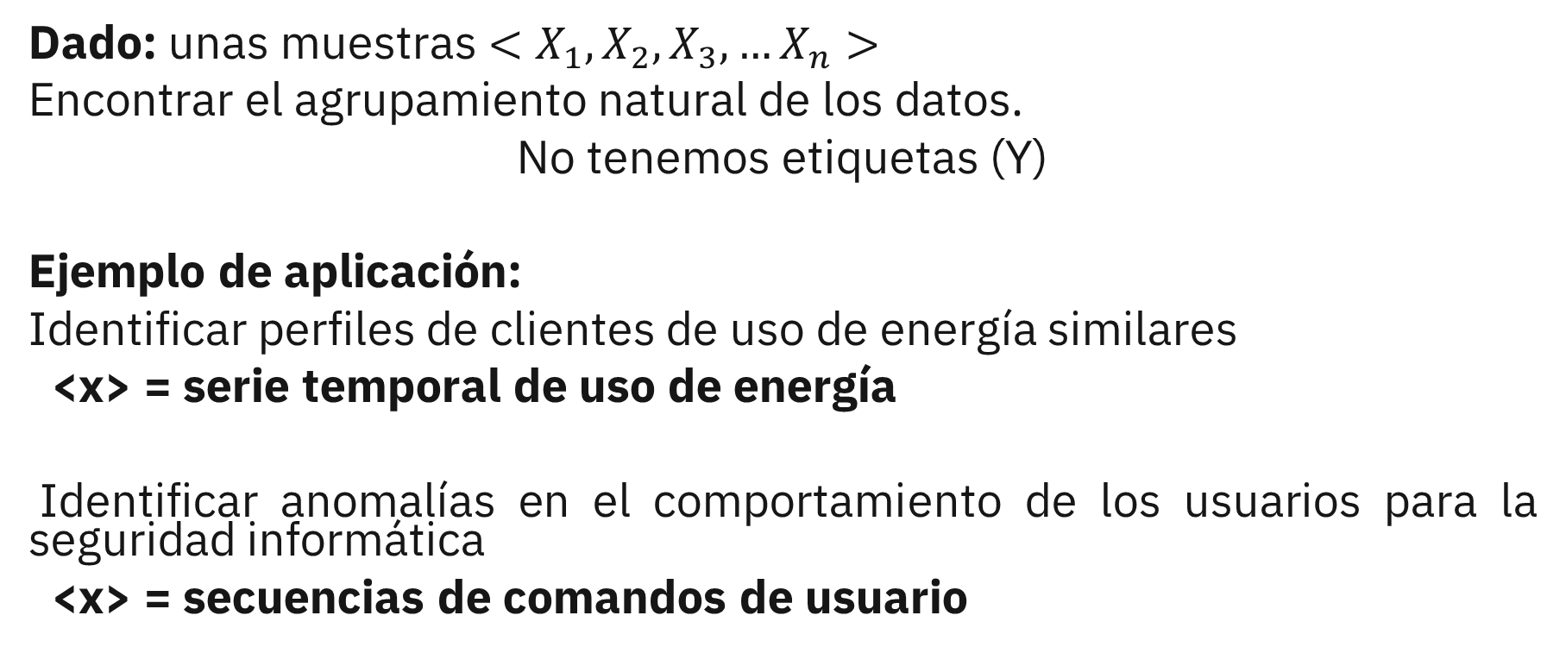
Clustering (Unsupervised Learning)
Dado: unas muestras $<X_{1}, X_{2},X_{3},…X_{n}>$
Encontrar el agrupamiento natural de los datos.
No tenemos etiquetas (Y)
Ejemplo de aplicación:
Identificar perfiles de clientes de uso de energía similares
<x> = serie temporal de uso de energía
Identificar anomalías en el comportamiento de los usuarios para la seguridad informática
<x> = secuencias de comandos de usuario

Slide 3
Porque cluster?
El etiquetado suele ser una tarea costosa
Ganamos información estructural de los datos
Encontramos posibles características poco comunes de los datos.

Slide 4
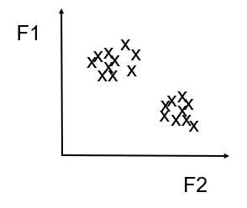
Objetivo del Cluster
Dado un conjunto de puntos, cada uno descrito por unos atributos, debemos encontrar un cluster tal que:
Maximicemos la similitud entre inter-cluster (misma clase)
Minimicemos la similitud intra-clues (diferentes clases)
Es necesario definir una medida de similitud

Slide 5
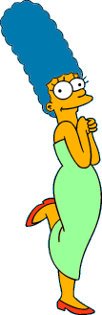



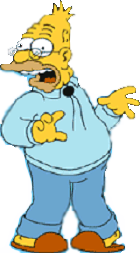
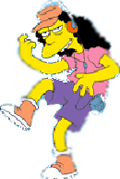



Cual es el agrupamiento natural de estos personajes?
Slide from Eamonn Keogh

Slide 6



Cual es el agrupamiento natural de estos personajes?
Slide from Eamonn Keogh
Clustering es subjective
Simpson's Family
School Employees
Females
Males

Slide 7
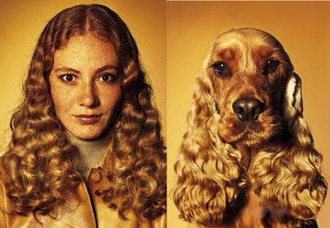
Que es similitud?
Slide based on one by Eamonn Keogh
Similitud es difícil de definer, pero,…
“We know it when we see it”

Slide 8
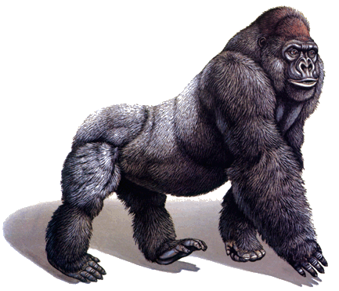
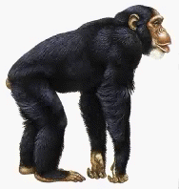
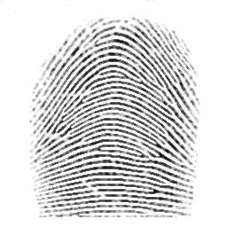
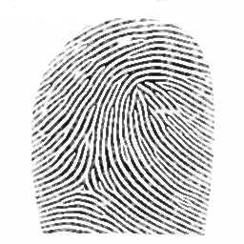
Definiendo Medida de Distancia
Dados O₁ y O₂ dos objetos del universe de posibles objetos.
La distancia (similitud) entre O₁ y O₂ es un numero real denotado D(O₁,O₂)
Peter
Piotr
0.23
3
342.7

Slide 9
Que propiedades tiene la medida de distancia?
D(A,B) = D(B,A) Simetría
D(A,A) = 0 Constancia de autosimilitud
D(A,B) = 0 if A= B Positividad (Separación)
D(A,B) ≤ D(A,C) + D(B,C) inequalidad Triangular

Slide 10


Dos Tipos de Clustering
Algoritmos Particionales: Construye varias particiones y luego evalúa según algún criterio.
Algoritmos Jerárquicos: Crea una descomposición jerárquica del conjunto de objetos usando algún criterio.
Hierarchical
Partitional
Notes:
Have class break into groups and invent clustering algorithms.

Slide 11
1. Dendogram: Una herramienta para sumarizar medidas de similitud
La similitud entre dos objetos en un Dendrogram es representado por el nodo interno mas alto que comparte

Slide 12











La agrupación jerárquica a veces puede mostrar patrones que no tienen sentido o son falsos.
La estrecha agrupación de Australia, Anguila, Santa Elena, etc., es significativa; Todos estos países son antiguas colonias del Reino Unido.
Sin embargo, la estrecha agrupación de Níger e India es completamente espuria; no hay conexión entre los dos.
South Georgia &
South Sandwich
Islands
Serbia &
Montenegro
(Yugoslavia)
AUSTRALIA
St. Helena &
Dependencies
ANGUILLA
U.K.
FRANCE
NIGER
INDIA
IRELAND
BRAZIL

Slide 13
Clúster Jerárquico
El numero de Dendogramas con n Hojas = (2n -3)!/[(2^{(n -2)}) (n -2)!]
Numero Numero de posibles
De Hojas Dendrogramas
2 1
3 3
4 15
5 105
... …
34,459,425
Como no podemos probar todos los árboles posibles, tendremos que realizar una búsqueda heurística de todos los árboles posibles. Podríamos hacer esto...
Ascendente (aglomerativo): comenzando con cada elemento en su propio grupo, encuentre el mejor par para fusionarlo en un nuevo grupo. Repita hasta que todos los grupos estén fusionados.
De arriba hacia abajo (divisivo): comenzando con todos los datos en un solo grupo, considere todas las formas posibles de dividir el grupo en dos. Elija la mejor división y opere recursivamente en ambos lados.

Slide 14


Comenzamos con una matriz de distancias entre todos los pares de objetos de nuestra base de datos
0
8
8
7
7
D( , ) = 8
D( , ) = 1
0
2
4
4
0
3
3
0
1
0

Slide 15
Ascendente (aglomerativo): comenzando con cada elemento en su propio grupo, encuentre el mejor par para fusionarlo en un nuevo grupo. Repita hasta que todos los grupos estén fusionados.
Considere todas las combinaciones posibles…
Elige la mejor
…

Slide 16
Ascendente (aglomerativo): comenzando con cada elemento en su propio grupo, encuentre el mejor par para fusionarlo en un nuevo grupo. Repita hasta que todos los grupos estén fusionados.
Considere todas las combinaciones posibles…
Elige la mejor
…
Considere todas las combinaciones posibles…
Elige la mejor
…

Slide 17
Ascendente (aglomerativo): comenzando con cada elemento en su propio grupo, encuentre el mejor par para fusionarlo en un nuevo grupo. Repita hasta que todos los grupos estén fusionados.
Considere todas las combinaciones posibles…
Elige la mejor
…
Considere todas las combinaciones posibles…
Elige la mejor
…
Considere todas las combinaciones posibles…
Elige la mejor
…

Slide 18
Ascendente (aglomerativo): comenzando con cada elemento en su propio grupo, encuentre el mejor par para fusionarlo en un nuevo grupo. Repita hasta que todos los grupos estén fusionados.
Considere todas las combinaciones posibles…
Elige la mejor
…
Considere todas las combinaciones posibles…
Elige la mejor
…
Considere todas las combinaciones posibles…
Elige la mejor
…

Slide 19
Sabemos cómo medir la distancia entre dos objetos, pero definir la distancia entre un objeto y un grupo, o definir la distancia entre dos grupos, no es obvio.
Single linkage (nearest neighbor): en este método, la distancia entre dos grupos está determinada por la distancia de los dos objetos más cercanos (vecinos más cercanos) en los diferentes grupos.
Complete linkage (furthest neighbor): en este método, las distancias entre grupos están determinadas por la mayor distancia entre dos objetos cualesquiera en los diferentes grupos (es decir, por los "vecinos más lejanos").
Group average linkage: en este método, la distancia entre dos grupos se calcula como la distancia promedio entre todos los pares de objetos en los dos grupos diferentes.

Slide 20
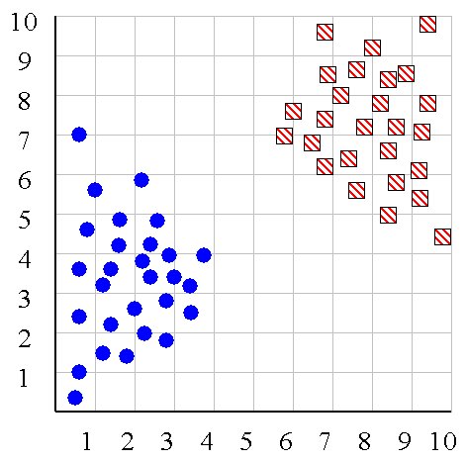
Single linkage
Average linkage

Slide 21
Clustering Jerárquico - Summary
No necesitamos especificar el numero de clusters
La naturaleza jerárquica se adapta muy bien a la intuición humana en algunos dominios
No escalan bien: complejidad temporal de al menos O(n2), donde n es el número total de objetos
Como cualquier algoritmo de búsqueda heurística, los óptimos locales son un problema
La interpretación de los resultados es (muy) subjetiva.

